Slide 2
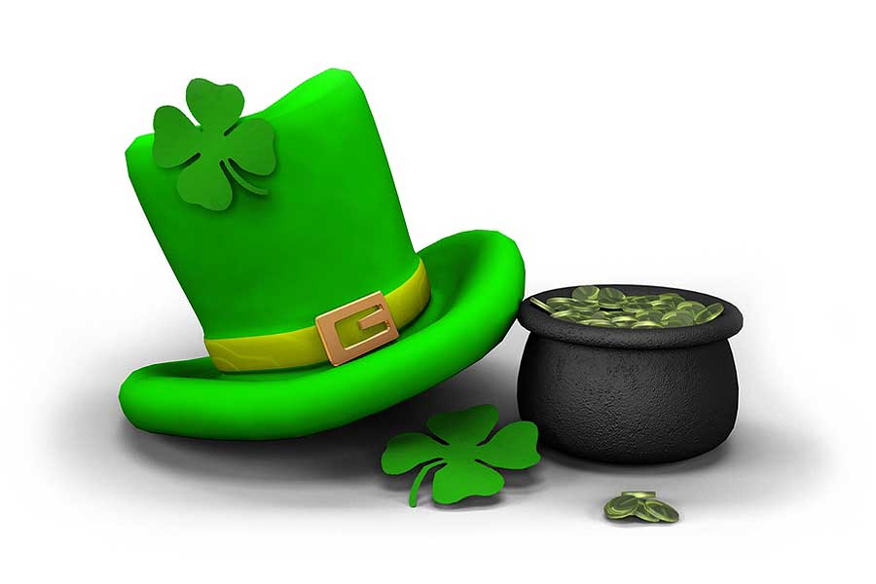
17 марта празднуется день Святого Патрика. В Ирландии есть много легенд о нем. Св. Патрик с помощью трех епископов построил больше чем 50 соборов и объединил островитян в одной католической вере.

Slide 3
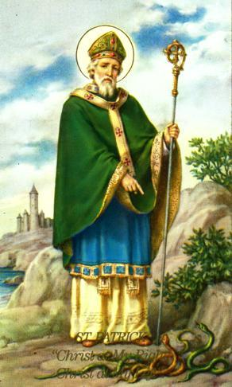
Человек, который стал святым Патриком, покровителем Ирландии, родился в Уэльсе около 385до н. э. Когда ему было 16, он был продан в рабство в Ирландию, где он был пастухом в течение 6 лет. Находясь в плену, он учился и обратился к религии.

Slide 4
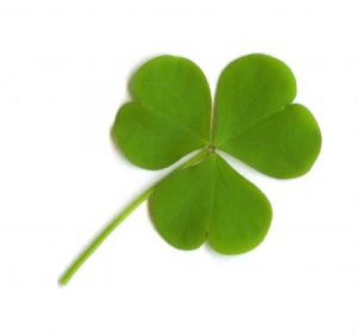
Он бежал из рабства и позже вернулся в Ирландию в качестве миссионера, решив обратить Ирландию в христианство. Он использовал трилистник, чтобы объяснить Святую Троицу.

Slide 5
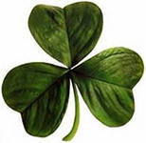
С помощью трилистника он объяснил о сути католической веры. «Так же как три листа могут расти от одного стебля, так и Бог может быть един в трех лицах» .

Slide 6
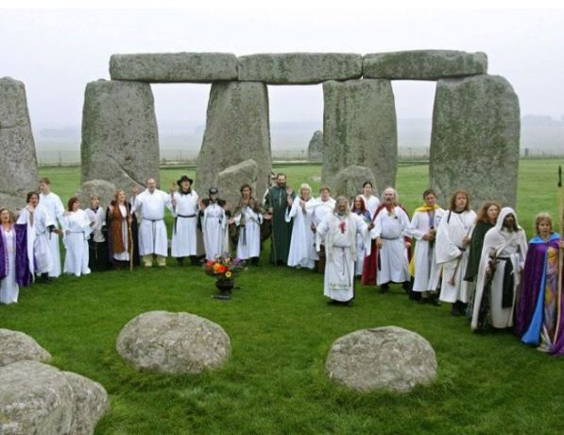
Патрик был довольно успешным на новообращение. И этот факт расстроил кельтских друидов. Патрик несколько раз был арестован, но бежал каждый раз.

Slide 7
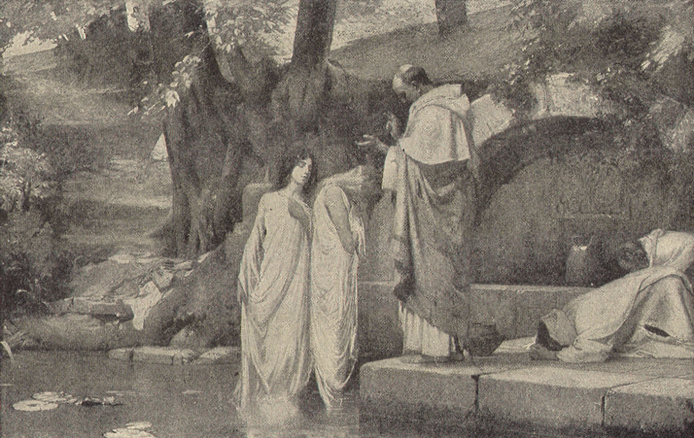
Он также создал несколько школ и церквей, которые помогли ему в его обращении Ирландии в христианство. Его миссия в Ирландии продолжалось в течение тридцати лет.

Slide 8
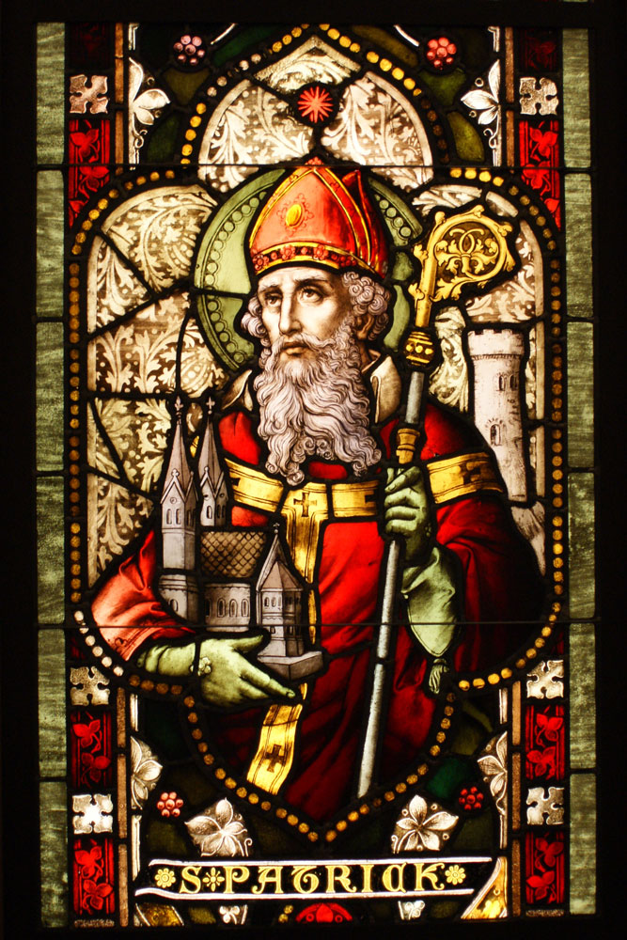
Он умер 17 марта в 461 до н. э. Этот день стал отмечаться как День Святого Патрика.

Slide 9
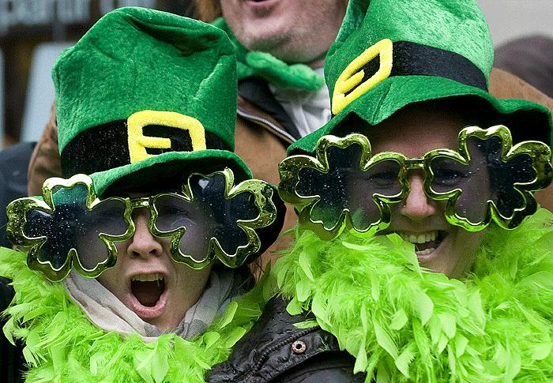

Slide 10
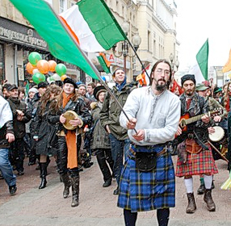

Slide 11
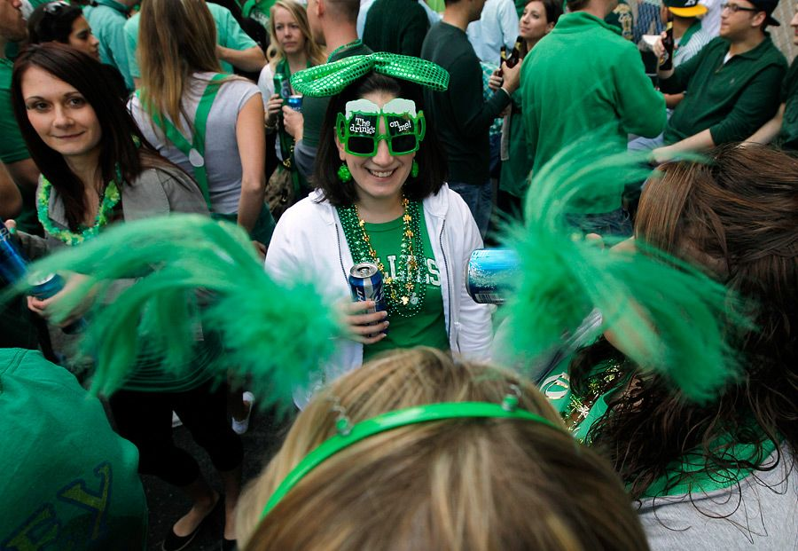

Slide 12
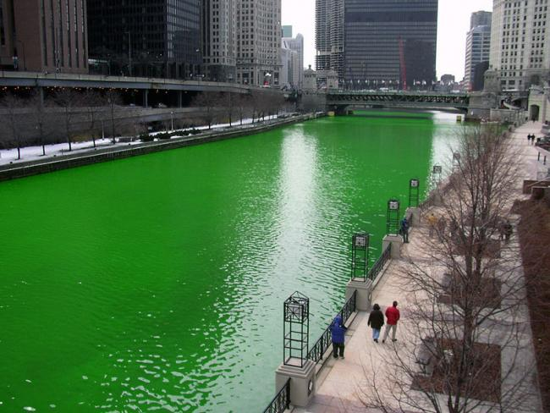

Slide 13
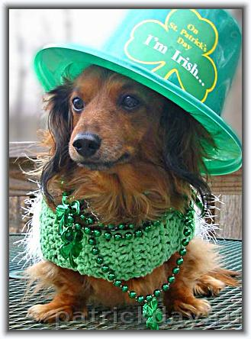

Slide 14
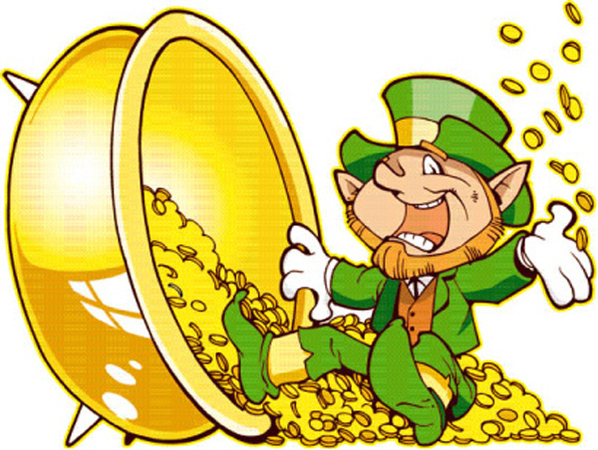

Slide 15
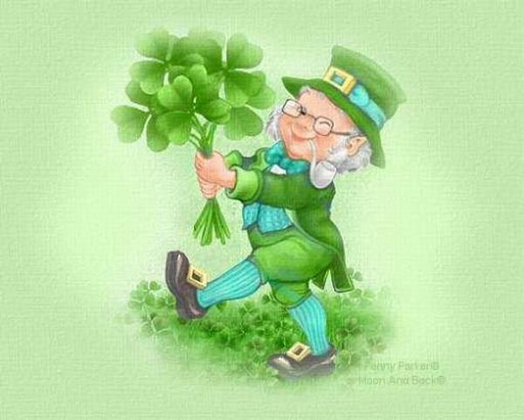

Slide 16
